Slide 1

June 7th, 2022
EE130 Final Review
Part I
Feng Han Lin
PhD Assistant Professor
School of Information Science and Technology

Slide 2
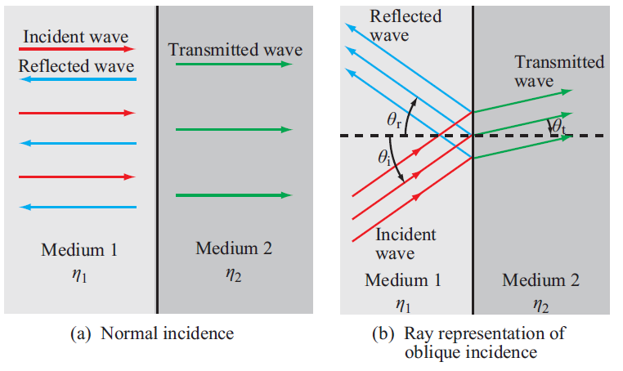
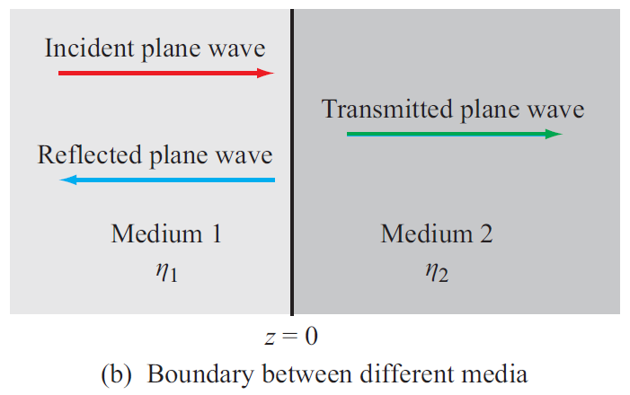
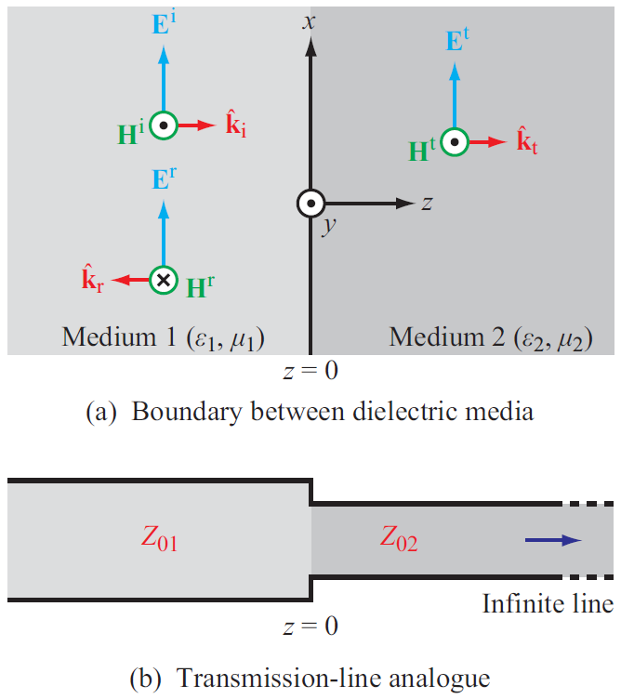
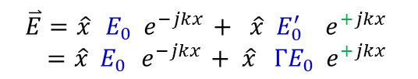




Chapter 8 Wave Reflection and Transmission
问题的定义域与定义方式：场区划分与边界条件
在什么系统（坐标系）
三个坐标系相互转换（矩阵）
有什么东西（本构参数）
不同场区的媒质是什么？用什么物理量表示？边界在哪？
有什么变化（边界条件）
PEC, dielectric, PMC
看什么场量（叠加原理）：分清楚“总场”与“分解场”
按频率：不同频率叠加
按传播方向：入射、反射、透射
按极化（分解后两两垂直）
Ex, Ey, Ez
Parallel wave, Perpendicular wave
TE wave，TM wave
LP → CP， CP → LP （圆极化三条件）
$μ$ ，ε ，σ, η ，α，β，n
 | E | H | B | D
切向
法向
$$\overset{⃑}{E}=\hat{x} E_{1}e^{−jk_{1}r}+\hat{x}E_{1}e^{−jk_{2}r}$$
$$\overset{⃑}{E}=\hat{x}{ E}_{0}{ e}^{−jkx} + \hat{x}{ E}_{0}^{′}{ e}^{+jkx}$$
$=\hat{x} E_{0} { e}^{−jkx} + \hat{x}{ ΓE}_{0}{ e}^{+jkx}$
时域该如何表达？
LP: $\overset{⃑}{E}=\hat{x} E_{x}e^{−jkz}+\hat{y}E_{y}e^{−jkz}$
幅度、极化、相位
CP: $\overset{⃑}{E}=\hat{x} E_{1}e^{−jkz}−\hat{y}E_{1}e^{−jkz+jφ}$

Slide 3
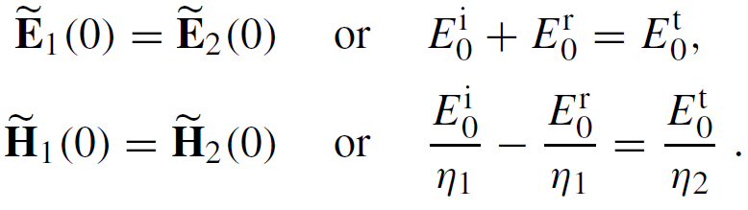
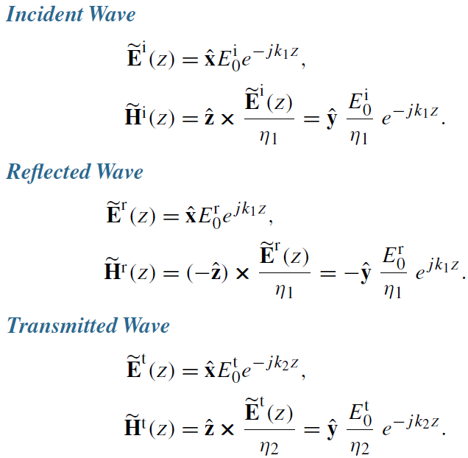



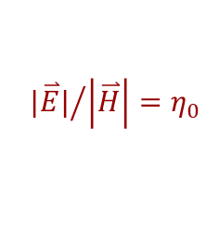

Chapter 8 Wave Reflection and Transmission
关于边界条件的进一步理解： (OPTIONAL)
总场可以表达为场分解的叠加；
总场一定满足边界条件；
不是每种场分解的方式都可以使分解场满足边界条件；
当每个分解场满足边界条件时，总场一定满足边界条件；
场的表达方式
每一个分量的电场与磁场相互之间的关系都满足Maxwell方程组
幅度: （ ）
极化： （ ）
频率： （ ）
相位： 行波（ ）度，驻波（ ）度
传播方向： （ ）
At the boundary z = 0:
传输线中的电压与电流
$${|\overset{⃑}{E}|}/{\left|\overset{⃑}{H}\right|=η_{0}}$$
$$η_{0} → Z_{0}$$
正交，右手螺旋定则 $\hat{e}×\hat{h}=\hat{k}$
不考虑极化
$$相同$$
相同
$0$ 90
相同
相同
相同

Slide 4
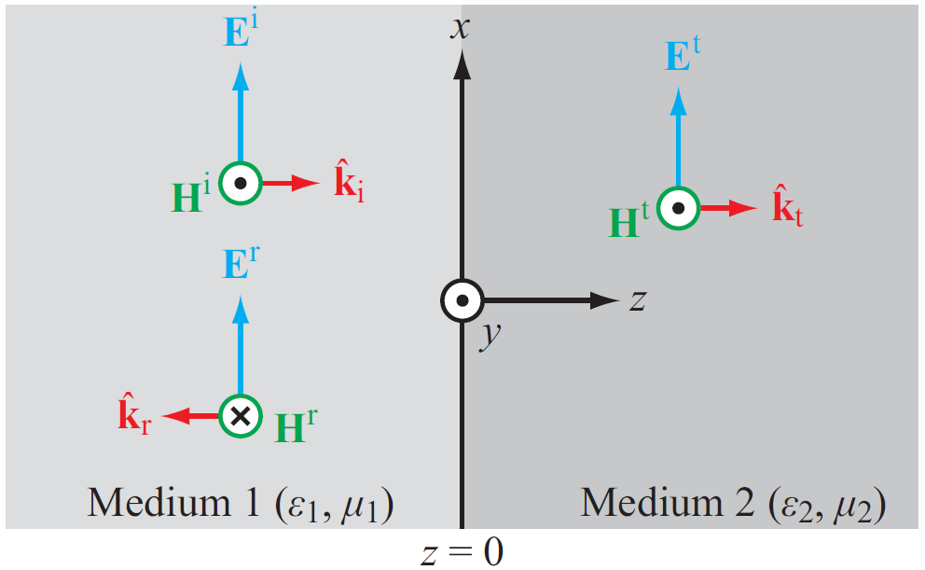
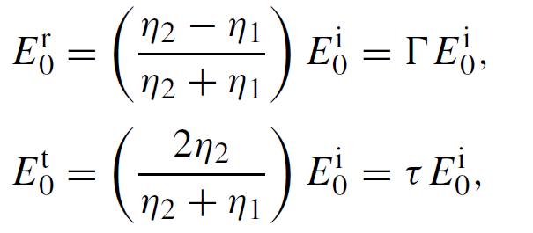
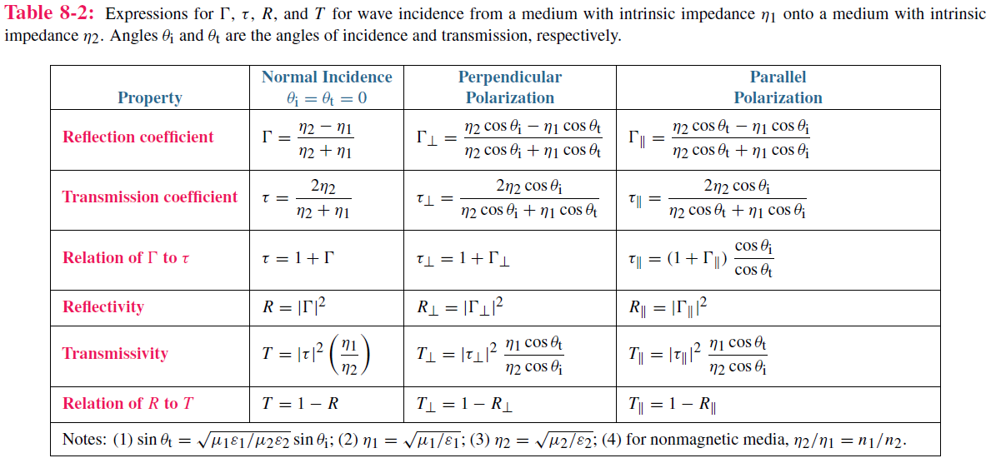
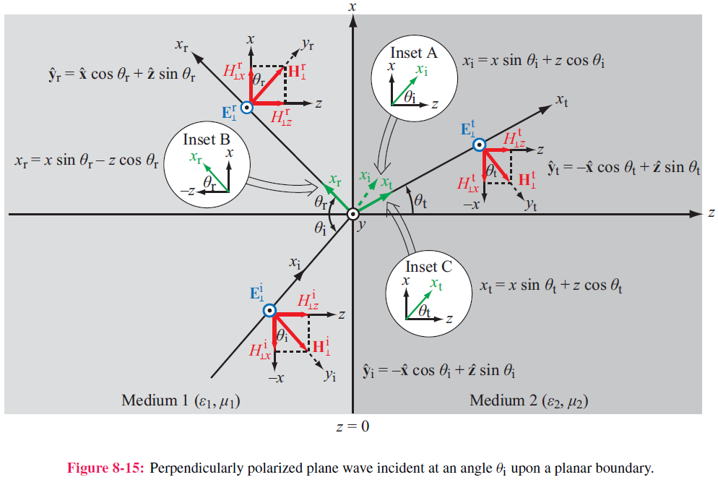
Chapter 8 Wave Reflection and Transmission
不同区域场量的关系
反射系数Γ 反射幅度比入射幅度
透射系数T 透射幅度比入射幅度
相互关系 （1） 幅度（2）功率密度
垂直
入射
垂直入射
斜入射

Slide 5



Chapter 8 Wave Reflection and Transmission
不同区域场量的关系
反射与透射系数都是与入射幅度进行比较，除入射角度和极化以外，二者仅与两种媒质的本征阻抗（intrinsic impedance η）有关，也就是说仅与分界面两侧的材料属性相关
辨析：传输线中的反射系数为（ ） ，按类比关系，传输线阻抗也应该仅与材料相关的，但Z_{L}是负载阻抗，是变化的，是可以为任意取值的，说明传输线中的反射系数并不仅与材料相关，该如何解释？？
$$\frac{η_{2}−η_{1}}{η_{2}+η_{1}}$$
为什么两侧的电场都朝上？
可以将相位的变化纳入到幅度的变化中，便于处理
$$\frac{Z_{L}−Z_{0}}{Z_{L}+Z_{0}}$$
答：以上矛盾忽略了媒质1和媒质2都是无限大（unbounded）。作为在传输线中的类比，当传输线也无限长时，由于Z_{L}的定义是总电压比总电流，此时的总电压与总电流就是输入电压与输入电流（电磁波没有机会反射回来），而输入电压比输入电流就是Z₀₂，所以Z_{L} 就是 Z₀₂，上式可改写为
$$\frac{Z_{02}−Z_{01}}{Z_{02}+Z_{01}}$$

Slide 6
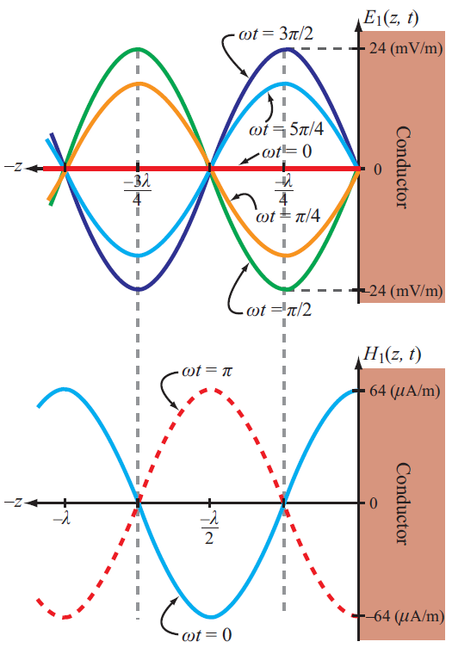
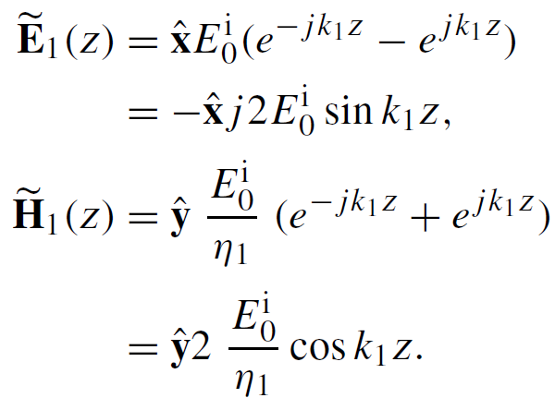
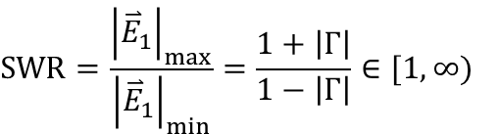
Chapter 8 Wave Reflection and Transmission
电场
驻波
性质描述 时间变化时，电压（电常）或电流（磁场）的波腹点（最大值）与波节点（最小值）不随 空间位置发生变化，而是出现在固定位置。行波解为指数函数，驻波解为正弦和余弦函数
形成机理 入射场（波）与反射场（波）的叠加，导致指数函数按欧拉公式展开后的实部或虚部被抵消
电场（电压）与磁场（电流）之间的关系：
（1）行波：二者波腹点（或波节点）的位置相同 ；
（2）驻波：二者波腹点（或波节点）的位置相差四分之一波长（＋半波长整数倍） ，相位相差π/2±nπ
只考虑电场（电压），其波腹点与波节点与之间的关系：二分之一波长，相位相差π
功率流密度：行波 → 实功率密度 驻波 → 虚功率密度
定量描述 驻波比 VSWR
磁场
Example 8-2
$$SWR=\frac{{\left|{\overset{⃑}{E}}_{1}\right|}_{max}}{{\left|{\overset{⃑}{E}}_{1}\right|}_{min}}=\frac{1+\left|Γ\right|}{1−\left|Γ\right|}∈[1,∞)$$
电场波节
磁场波腹
电场波腹

Slide 7
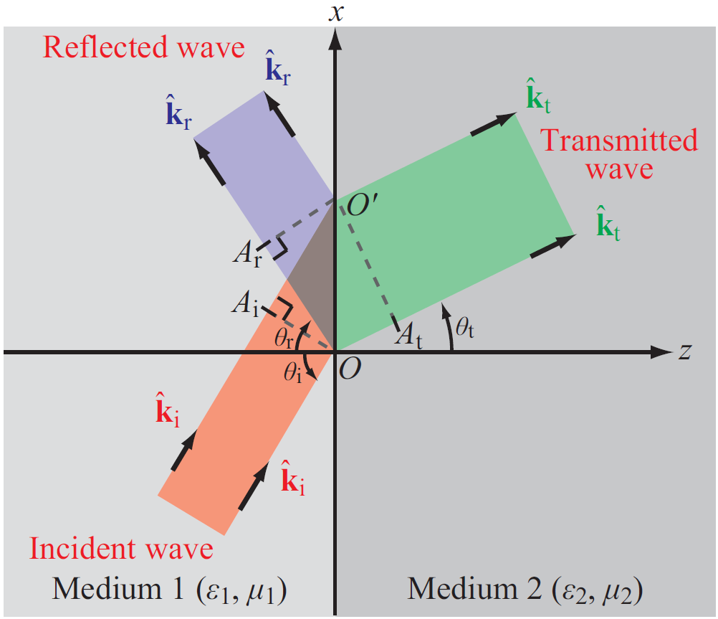
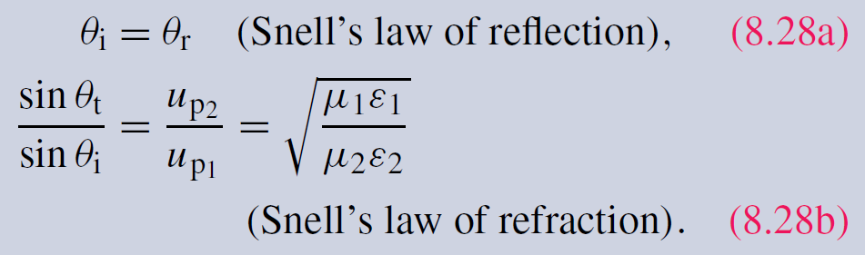
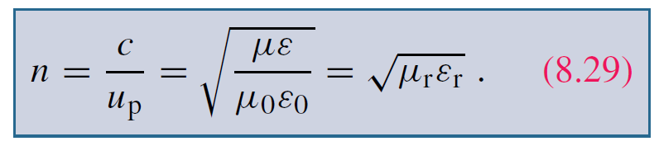
Chapter 8 Wave Reflection and Transmission
斯涅尔定律
公式
折射率

Slide 8
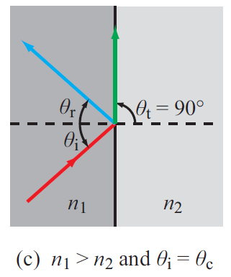
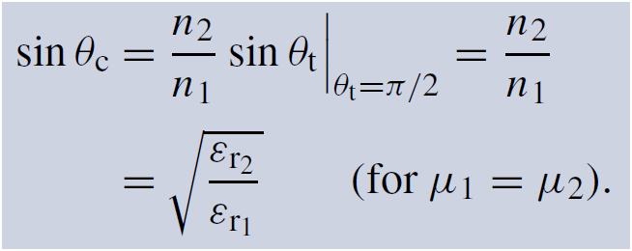
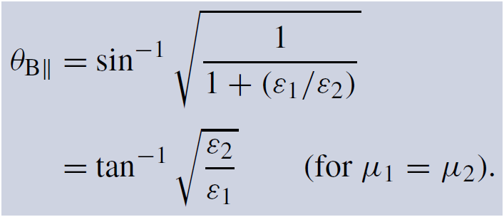
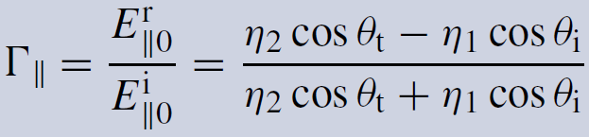
Chapter 8 Wave Reflection and Transmission
斯涅尔定律
临界角：光入疏，折射角为90°的入射角
大于该入射角则全反射, Γ = −1
布鲁斯特角：光入？，反射系数为零的入射角
等于该入射角时则零反射，Γ = 0
两种情况的布鲁斯特角：
Perpendicular Polarization
对非磁性材料不存在布鲁斯特角
磁性材料存在
Parallel Polarization
Total reflection Γ = −1

Slide 9
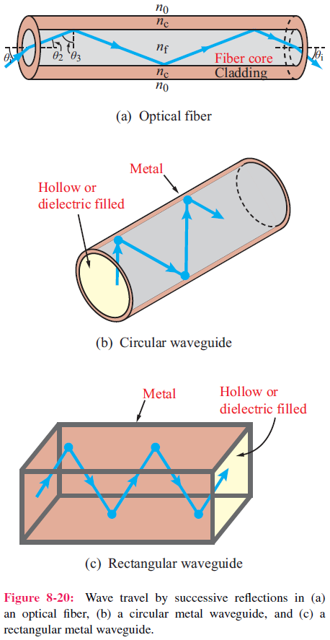
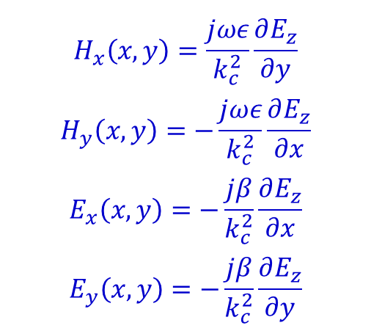



Chapter 8 Wave Reflection and Transmission
以下表示谁是TE谁是TM？看纵向还是看横向
波导
TE wave, TM wave, TEM wave 的概念
矩形波导与TEM传输线的联系和区别
矩形波导模式场图的绘制
求解波导中场的基本方法与步骤
TE/TM 场分解（假设 E_{z} = 0 或 H_{z} = 0，只有一个纵向分量，简化分析）
用纵向分量表示横向分量
分离变量法
匹配横向的边界条件，确定待定系数
波阻抗、截止频率、色散关系、传播常数
$$H_{x}\left(x,y\right)=−\frac{jβ}{k_{c}^{2}}\frac{∂H_{z}}{∂x}$$
$$H_{y}\left(x,y\right)=−\frac{jβ}{k_{c}^{2}}\frac{∂H_{z}}{∂y}$$
$$E_{x}\left(x,y\right)=−\frac{jωμ}{k_{c}^{2}}\frac{∂H_{z}}{∂y}$$
$$E_{y}\left(x,y\right)=\frac{jωμ}{k_{c}^{2}}\frac{∂H_{z}}{∂x}$$
$$H_{x}\left(x,y\right)=\frac{jωε}{k_{c}^{2}}\frac{∂E_{z}}{∂y}$$
$$H_{y}\left(x,y\right)=−\frac{jωε}{k_{c}^{2}}\frac{∂E_{z}}{∂x}$$
$$E_{x}\left(x,y\right)=−\frac{jβ}{k_{c}^{2}}\frac{∂E_{z}}{∂x}$$
$$E_{y}\left(x,y\right)=−\frac{jβ}{k_{c}^{2}}\frac{∂E_{z}}{∂y}$$
比如$对TE有 H_{z}\left(x,y,z\right)=$ $h_{z}\left(x,y\right)e^{−jβz}≠0$ ， 其中 $h_{z}(x,y)=X\left(x\right)Y\left(y\right)$
$$k=ω\sqrt{με}$$
材料决定波数
$$k_{c}^{2}=k^{2}−β^{2}$$
β正实数决定传播

Slide 10
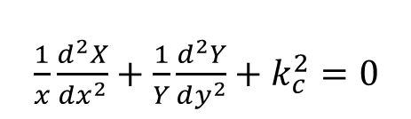
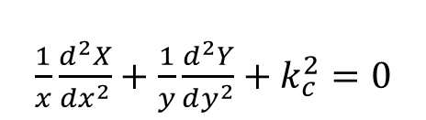
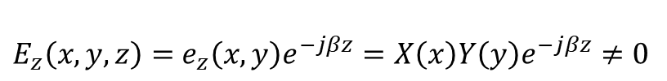

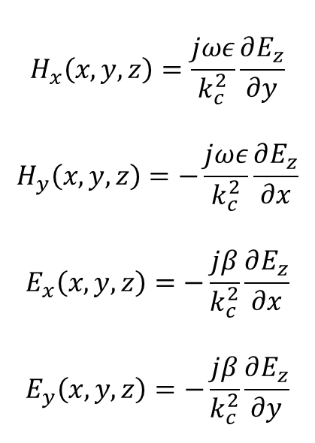
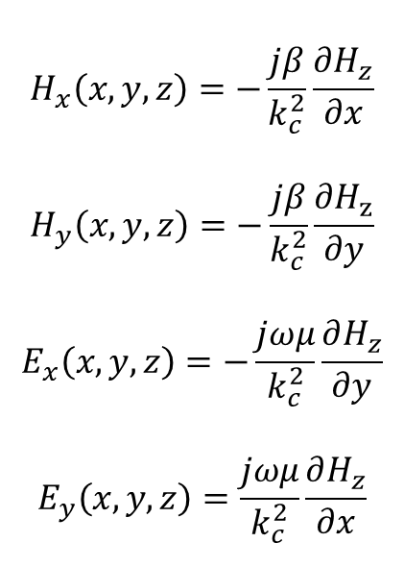
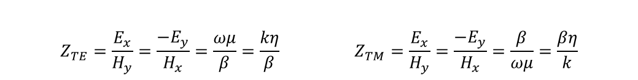
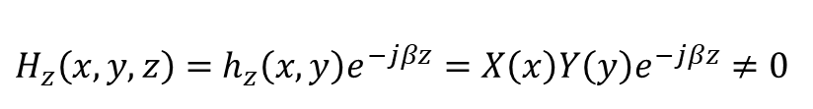
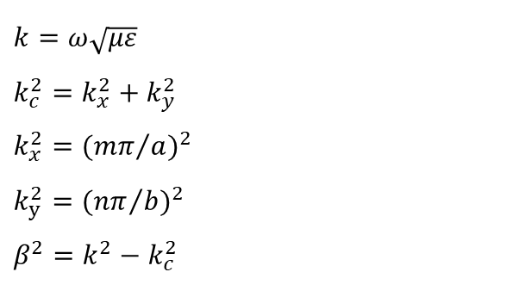
Chapter 8 Wave Reflection and Transmission
波导
TE Mode Solution
TM Mode Solution
$H_{z}\left(x,y,z\right)=$ $h_{z}\left(x,y\right)e^{−jβz}=X\left(x\right)Y\left(y\right)e^{−jβz}≠0$
$E_{z}\left(x,y,z\right)=$ $e_{z}\left(x,y\right)e^{−jβz}=X\left(x\right)Y\left(y\right)e^{−jβz}≠0$
$\frac{1}{x}\frac{d^{2}X}{dx^{2}}+\frac{1}{y}\frac{d^{2}Y}{dy^{2}}+k_{c}^{2}=0$
$k=ω\sqrt{με}$
$k_{c}^{2}=k_{x}^{2}+k_{y}^{2}$
$k_{x}^{2}={({mπ}/a)}^{2}$
$k_{y}^{2}={({nπ}/b)}^{2}$
$β^{2}=k^{2}−k_{c}^{2}$
$\frac{1}{x}\frac{d^{2}X}{dx^{2}}+\frac{1}{Y}\frac{d^{2}Y}{dy^{2}}+k_{c}^{2}=0$
材料决定波数(波数有多少)
色散关系 (横向有多少)
x方向波数（宽边有多少）
y方向波数（窄边有多少）
β正实才传播（纵向剩多少）
$$H_{x}\left(x,y,z\right)=−\frac{jβ}{k_{c}^{2}}\frac{∂H_{z}}{∂x}$$
$$H_{y}\left(x,y,z\right)=−\frac{jβ}{k_{c}^{2}}\frac{∂H_{z}}{∂y}$$
$$E_{x}\left(x,y,z\right)=−\frac{jωμ}{k_{c}^{2}}\frac{∂H_{z}}{∂y}$$
$$E_{y}\left(x,y,z\right)=\frac{jωμ}{k_{c}^{2}}\frac{∂H_{z}}{∂x}$$
$$H_{x}\left(x,y,z\right)=\frac{jωε}{k_{c}^{2}}\frac{∂E_{z}}{∂y}$$
$$H_{y}\left(x,y,z\right)=−\frac{jωε}{k_{c}^{2}}\frac{∂E_{z}}{∂x}$$
$$E_{x}\left(x,y,z\right)=−\frac{jβ}{k_{c}^{2}}\frac{∂E_{z}}{∂x}$$
$$E_{y}\left(x,y,z\right)=−\frac{jβ}{k_{c}^{2}}\frac{∂E_{z}}{∂y}$$
$若 k_{c}^{2}>0 \left(β=虚\right)$
若 $k_{c}^{2}=k^{2} (β=0)$
$若 k_{c}^{2}<k^{2} (β>0)$
$若 k_{c}^{2}=0 \left(β=k\right)$
截至传播（衰减不可导）
恰好截止/开始传播（全在横向跑）
传播模式（弹跳亦可导）
TEM波（横向都没了，纵向领风骚）
填充介质固然好，损耗、频率要看好
$$Z_{TE}=\frac{E_{x}}{H_{y}}=\frac{{−E}_{y}}{H_{x}}=\frac{ωμ}{β}=\frac{kη}{β} Z_{TM}=\frac{E_{x}}{H_{y}}=\frac{{−E}_{y}}{H_{x}}=\frac{β}{ωμ}=\frac{βη}{k}$$

Slide 11
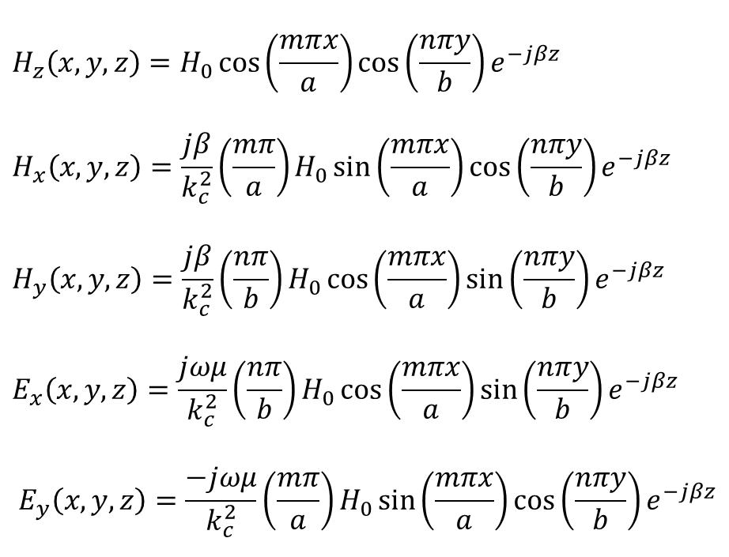
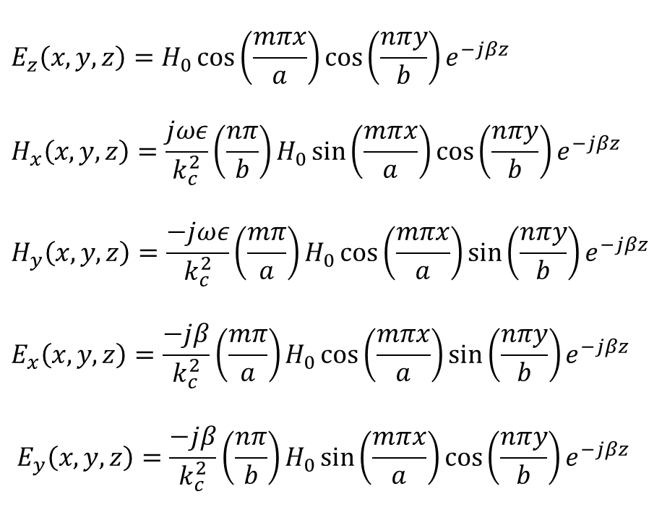
Chapter 8 Wave Reflection and Transmission
波导
TE_{mn} Mode Fields (m for a, n for b)
TM_{mn} Mode Fields (m for a, n for b)
$$H_{z}\left(x,y,z\right)=H_{0}\cos\left(\frac{mπx}{a}\right)cos\left(\frac{nπy}{b}\right)e^{−jβz}$$
$$H_{x}\left(x,y,z\right)=\frac{jβ}{k_{c}^{2}}\left(\frac{mπ}{a}\right)H_{0}\sin\left(\frac{mπx}{a}\right)cos\left(\frac{nπy}{b}\right)e^{−jβz}$$
$$H_{y}\left(x,y,z\right)=\frac{jβ}{k_{c}^{2}}\left(\frac{nπ}{b}\right)H_{0}\cos\left(\frac{mπx}{a}\right)sin\left(\frac{nπy}{b}\right)e^{−jβz}$$
$$E_{x}\left(x,y,z\right)=\frac{jωμ}{k_{c}^{2}}\left(\frac{nπ}{b}\right)H_{0}\cos\left(\frac{mπx}{a}\right)sin\left(\frac{nπy}{b}\right)e^{−jβz}$$
$$E_{y}\left(x,y,z\right)=\frac{−jωμ}{k_{c}^{2}}\left(\frac{mπ}{a}\right)H_{0}\sin\left(\frac{mπx}{a}\right)cos\left(\frac{nπy}{b}\right)e^{−jβz}$$
$$E_{z}\left(x,y,z\right)=H_{0}\cos\left(\frac{mπx}{a}\right)cos\left(\frac{nπy}{b}\right)e^{−jβz}$$
$$H_{x}\left(x,y,z\right)=\frac{jωε}{k_{c}^{2}}\left(\frac{nπ}{b}\right)H_{0}\sin\left(\frac{mπx}{a}\right)cos\left(\frac{nπy}{b}\right)e^{−jβz}$$
$$H_{y}\left(x,y,z\right)=\frac{−jωε}{k_{c}^{2}}\left(\frac{mπ}{a}\right)H_{0}\cos\left(\frac{mπx}{a}\right)sin\left(\frac{nπy}{b}\right)e^{−jβz}$$
$$E_{x}\left(x,y,z\right)=\frac{−jβ}{k_{c}^{2}}\left(\frac{mπ}{a}\right)H_{0}\cos\left(\frac{mπx}{a}\right)sin\left(\frac{nπy}{b}\right)e^{−jβz}$$
$$E_{y}\left(x,y,z\right)=\frac{−jβ}{k_{c}^{2}}\left(\frac{nπ}{b}\right)H_{0}\sin\left(\frac{mπx}{a}\right)cos\left(\frac{nπy}{b}\right)e^{−jβz}$$

Slide 12
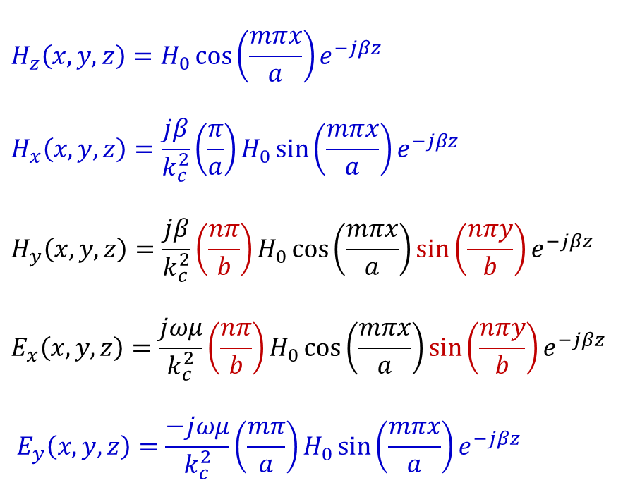
Chapter 8 Wave Reflection and Transmission
波导 – 模式场的绘制，TE为例
假设TE_{m0}中 m = 正数, n =0
第一步：画出坐标轴，弄清坐标系
$$H_{z}\left(x,y,z\right)=H_{0}\cos\left(\frac{mπx}{a}\right)e^{−jβz}$$
$$H_{x}\left(x,y,z\right)=\frac{jβ}{k_{c}^{2}}\left(\frac{π}{a}\right)H_{0}\sin\left(\frac{mπx}{a}\right)e^{−jβz}$$
$$H_{y}\left(x,y,z\right)=\frac{jβ}{k_{c}^{2}}\left(\frac{nπ}{b}\right)H_{0}\cos\left(\frac{mπx}{a}\right)sin\left(\frac{nπy}{b}\right)e^{−jβz}$$
$$E_{x}\left(x,y,z\right)=\frac{jωμ}{k_{c}^{2}}\left(\frac{nπ}{b}\right)H_{0}\cos\left(\frac{mπx}{a}\right)sin\left(\frac{nπy}{b}\right)e^{−jβz}$$
$$E_{y}\left(x,y,z\right)=\frac{−jωμ}{k_{c}^{2}}\left(\frac{mπ}{a}\right)H_{0}\sin\left(\frac{mπx}{a}\right)e^{−jβz}$$
z
y
x

Slide 13
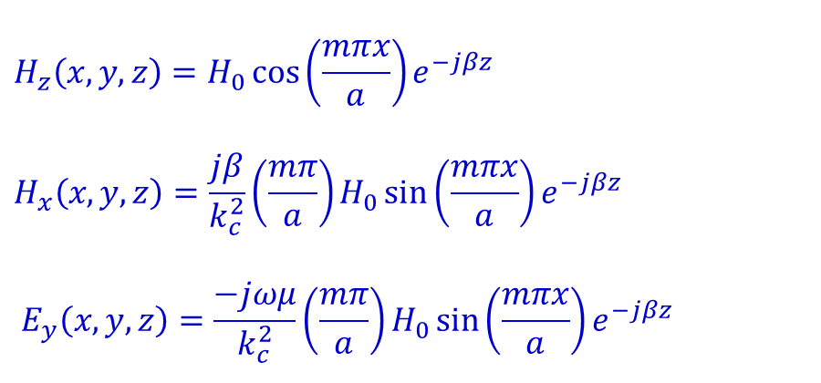
Chapter 8 Wave Reflection and Transmission
波导 – 模式场的绘制，TE为例
假设TE_{m0}中 m = 正数, n =0
第二步：从简到繁，逐个击破
$$H_{z}\left(x,y,z\right)=H_{0}\cos\left(\frac{mπx}{a}\right)e^{−jβz}$$
$$H_{x}\left(x,y,z\right)=\frac{jβ}{k_{c}^{2}}\left(\frac{mπ}{a}\right)H_{0}\sin\left(\frac{mπx}{a}\right)e^{−jβz}$$
$$E_{y}\left(x,y,z\right)=\frac{−jωμ}{k_{c}^{2}}\left(\frac{mπ}{a}\right)H_{0}\sin\left(\frac{mπx}{a}\right)e^{−jβz}$$
z
Z向磁场
X向磁场
y
Y向电场
策略：
先画y方向的电场
Z和x方向按平面场来处理
x

Slide 14
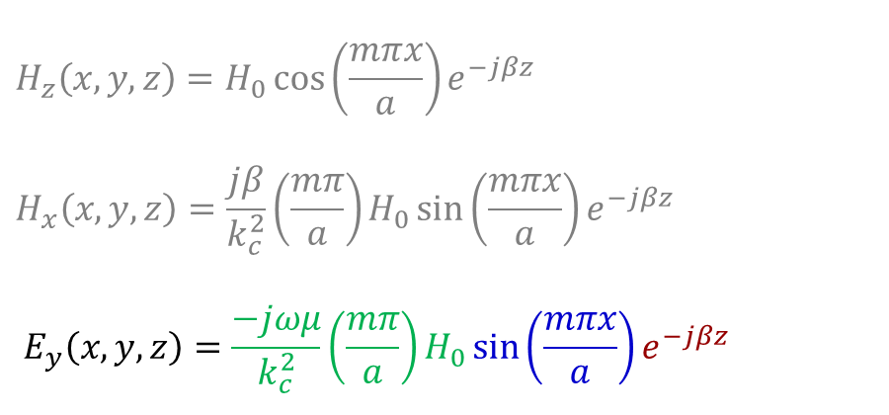
Chapter 8 Wave Reflection and Transmission
波导 – 模式场的绘制，TE为例
假设TE_{m0}中 m = 正数, n =0
第三步：确定函数形式
$$H_{z}\left(x,y,z\right)=H_{0}\cos\left(\frac{mπx}{a}\right)e^{−jβz}$$
$$H_{x}\left(x,y,z\right)=\frac{jβ}{k_{c}^{2}}\left(\frac{mπ}{a}\right)H_{0}\sin\left(\frac{mπx}{a}\right)e^{−jβz}$$
$$E_{y}\left(x,y,z\right)=\frac{−jωμ}{k_{c}^{2}}\left(\frac{mπ}{a}\right)H_{0}\sin\left(\frac{mπx}{a}\right)e^{−jβz}$$
z
y
Y向电场
观察：
常数项振幅不管
指数项：纵向的行波 （一旦给定z=z_{0，}也变常数）
正弦项：横向的驻波（只是一个sin函数而已）
x

Slide 15
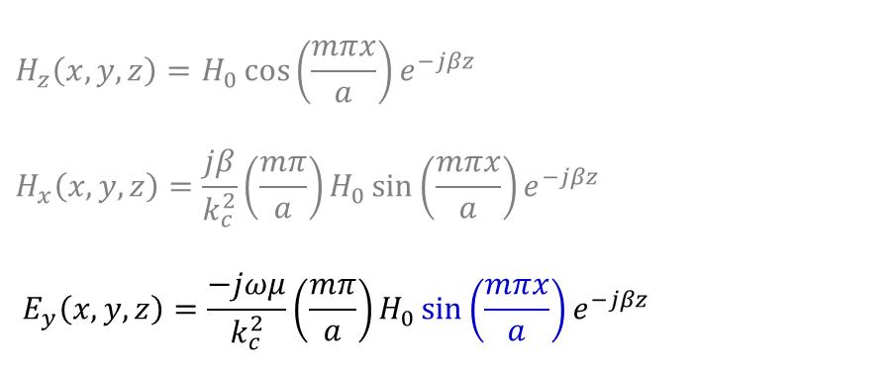
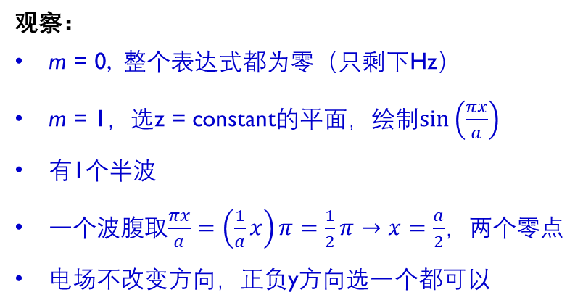
Chapter 8 Wave Reflection and Transmission
波导 – 模式场的绘制，TE为例
假设TE_{m0}中 m = 正数, n =0
第四步：确定波数（半波的数量）
$$H_{z}\left(x,y,z\right)=H_{0}\cos\left(\frac{mπx}{a}\right)e^{−jβz}$$
$$H_{x}\left(x,y,z\right)=\frac{jβ}{k_{c}^{2}}\left(\frac{mπ}{a}\right)H_{0}\sin\left(\frac{mπx}{a}\right)e^{−jβz}$$
$$E_{y}\left(x,y,z\right)=\frac{−jωμ}{k_{c}^{2}}\left(\frac{mπ}{a}\right)H_{0}\sin\left(\frac{mπx}{a}\right)e^{−jβz}$$
z
y
Y向电场
观察：
m = 0, 整个表达式都为零（只剩下Hz）
m = 1，选z = constant的平面，绘制$\sin\left(\frac{πx}{a}\right)$
有1个半波
一个波腹取$\frac{πx}{a}=\left(\frac{1}{a}x\right)π=\frac{1}{2}π→x=\frac{a}{2}$，两个零点
电场不改变方向，正负y方向选一个都可以
x

Slide 16
Chapter 8 Wave Reflection and Transmission
波导 – 模式场的绘制，TE为例
假设TE_{m0}中 m = 1, n =0
第五步：考虑z方向的传播
$$H_{z}\left(x,y,z\right)=H_{0}\cos\left(\frac{mπx}{a}\right)e^{−jβz}$$
$$H_{x}\left(x,y,z\right)=\frac{jβ}{k_{c}^{2}}\left(\frac{mπ}{a}\right)H_{0}\sin\left(\frac{mπx}{a}\right)e^{−jβz}$$
$$E_{y}\left(x,y,z\right)=\frac{−jωμ}{k_{c}^{2}}\left(\frac{mπ}{a}\right)H_{0}\sin\left(\frac{mπx}{a}\right)e^{−jβz}$$
z
y
Y向电场
观察：
z方向是行波
电场每半个波长改变一次方向
确定幅度分布
用箭头表示场的反向
x

Slide 17
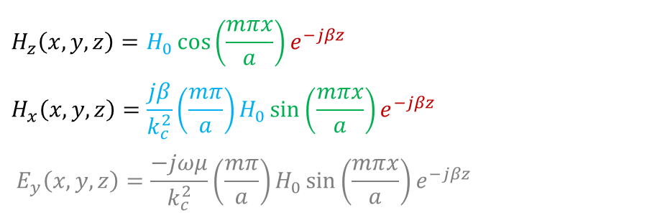
Chapter 8 Wave Reflection and Transmission
波导 – 模式场的绘制，TE为例
假设TE_{m0}中 m = 1, n =0
第六步：考虑磁场
$$H_{z}\left(x,y,z\right)=H_{0}\cos\left(\frac{mπx}{a}\right)e^{−jβz}$$
$$H_{x}\left(x,y,z\right)=\frac{jβ}{k_{c}^{2}}\left(\frac{mπ}{a}\right)H_{0}\sin\left(\frac{mπx}{a}\right)e^{−jβz}$$
$$E_{y}\left(x,y,z\right)=\frac{−jωμ}{k_{c}^{2}}\left(\frac{mπ}{a}\right)H_{0}\sin\left(\frac{mπx}{a}\right)e^{−jβz}$$
表面电流的方向如何确定？ 右手螺旋定则
y
观察：
要体现H_{z}和H_{x}的方向，最好在zox面上
由于H_{z}和H_{x}都不随y变化（每个y都一样，不妨画顶面）
x = 0 时，没有H_{x}, 只有H_{z}，从最大值画起
H_{z} 沿x方向有m个半波，矢量改变m次指向
H_{x} 类似，但在x方向不改变指向
最终， H_{z} 与H_{x} 组合成圈。
m表示在x方向上，每经过a的长度，磁场的圈数
x
电场和磁场的关系如何确定？ 右手螺旋定则

Slide 18
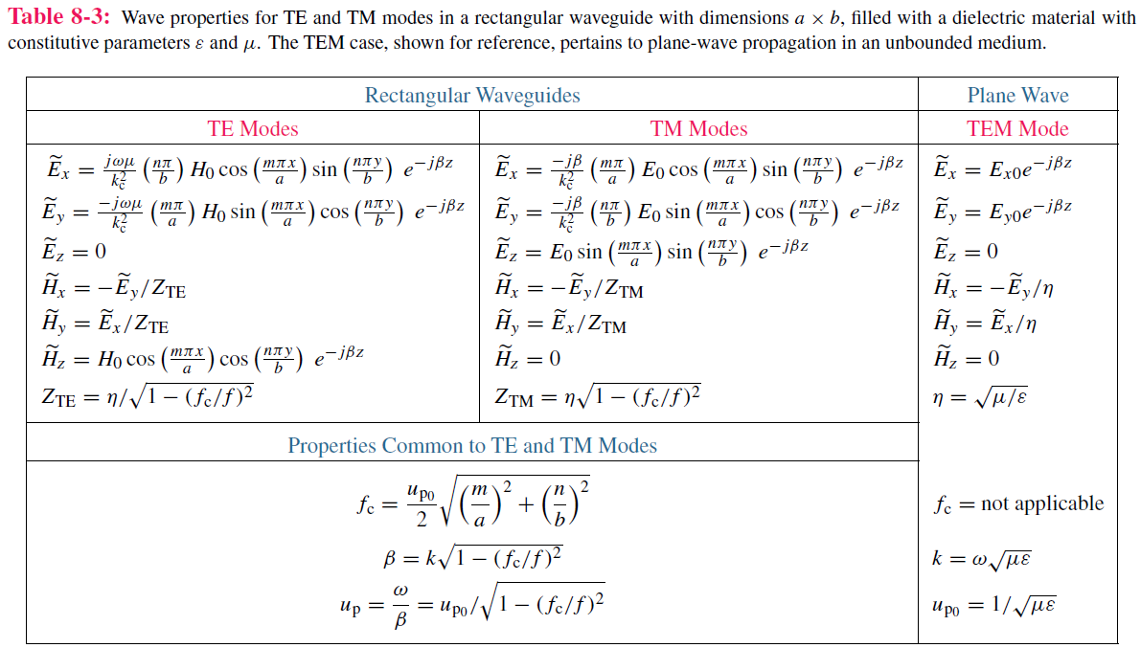
Chapter 8 Wave Reflection and Transmission
波导

Slide 19
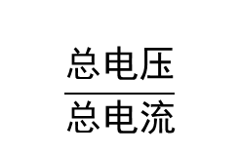
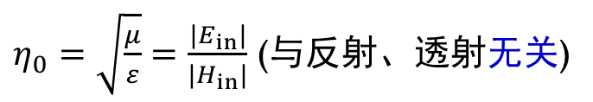
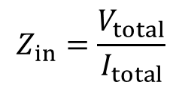

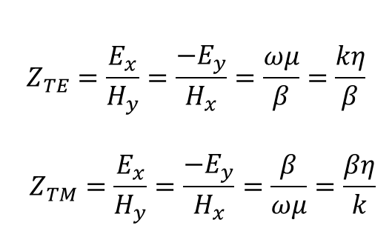
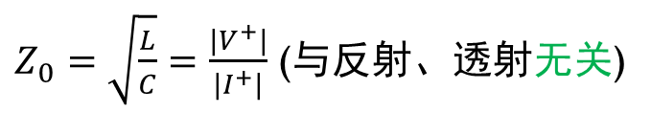
Chapter 8 Wave Reflection and Transmission
本征、特征：我自风情万种（线性代数特征向量）
其他：前瞻后顾，左顾右盼
各种阻抗的辨析
电波传播与散射
传输线电压与电流
幅 频 相 向 极
幅 频 相 向
基于场（五个特征 ___、___、 ___、 ___、 ___）
基于路（四个特征 ___、___、 ___、 ___）
η₀ 本征阻抗 intrinsic impedance
Z₀ 特性阻抗 characteristic impedance
$η_{0}=\sqrt{\frac{μ}{ε}}=\frac{|E_{in}|}{|H_{in}|}$ (与反射、透射无关)
$Z_{0}=\sqrt{\frac{L}{C}}=\frac{|V^{+}|}{|I^{+}|}$ (与反射、透射无关)
η 波阻抗 wave impedance
定义在一个自定义的参考面，与反射、透射有关
Z_{in} 输入阻抗 input impedance
定义在一个自定义的参考点，与反射、透射有关
$$Z_{TE}=\frac{E_{x}}{H_{y}}=\frac{{−E}_{y}}{H_{x}}=\frac{ωμ}{β}=\frac{kη}{β}$$
$$Z_{TM}=\frac{E_{x}}{H_{y}}=\frac{{−E}_{y}}{H_{x}}=\frac{β}{ωμ}=\frac{βη}{k}$$
$$\frac{总电压}{总电流}$$
$$Z_{in}=\frac{V_{total}}{I_{total}}$$
为什么不考虑切向？为什么极化不见了？因为约定好是TEM模式，没有讨论的必要，注意非TEM无电压电流定义
$$\frac{切向总电场}{切向总磁场}$$
Z_{L} 负载阻抗 load impedance
本质上是参考点恰好在负载处的输入阻抗（总电压/总电流）

Slide 20
Chapter 8 Wave Reflection and Transmission
各种阻抗的辨析
无论电波传播还是传输线，总共就两个阻抗：
一个仅与材料和传播模式相关，场丢进去就不管了：通常称为本征的、特征的、特性的
一个是与观察和测度方式相关，要考虑反射、透射：通常称为输入的、视在的、负载的
二者在无反射（匹配、无线大/长、完全吸收）时，概念和数值均统一
η₀ 本征阻抗 intrinsic impedance Z₀ 特性阻抗 characteristic impedance
η 波阻抗 wave impedance Z_{in} 输入阻抗 input impedance Z_{L} 负载阻抗 load impedance
举例：
Z_{in} = Z_{L}
Z_{in} = Z_{L}
一个电感的阻抗：
一个电感串联传输线后的等效阻抗：
上面这段传输线的阻抗：
史密斯圆图上的阻抗：
单枝节匹配中短路负载的阻抗：
加载了短路负载的单枝节的等效阻抗：
四分之一波长变换器的阻抗：
一个无限大的介质或无限长传输线
Z_{in} = Z_{L}
Z_{in} = Z_{L}
Z₀
Z₀
Z_{in}=Z_{L}
η = η₀ = Z_{in}= Z_{L} = Z₀
注：此时总量=入射量，两个概念在数值上一样了,核心在于有没有反射

Slide 21

谢谢！
请各位专家帮助指正
END

